Slide 1
Cinemática Bidimensional Tiro oblicuo

Slide 2
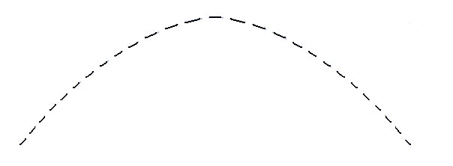
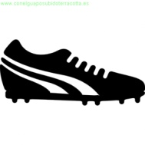
Cinemática Tiro oblicuo
Descripción
Trayectoria:
es una parábola
V0

Slide 3

Cinemática Tiro oblicuo
Elementos: V0 ; ángulo α ; alcance máximo;
altura máxima; aceleración de la gravedad
g
hM
α
aM
Ecuación de la trayectoria
$$y_{(x)}=tg∝.x−\frac{g}{2.V_{0}^{2}.\cos^{2}∝}.x^{2}$$

Slide 4

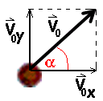
Cinemática Tiro oblicuo
Vector velocidad inicial

Slide 5
Cinemática Tiro oblicuo
Vector velocidad
g
g
g

Slide 6
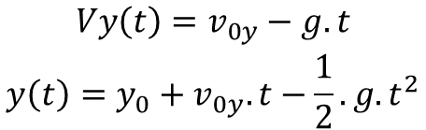
Cinemática Tiro oblicuo
Vector velocidad
$$\begin{matrix}Vy\left(t\right)=v_{0y}−g.t \\ y\left(t\right)=y_{0}+v_{0y}.t−\frac{1}{2}.g.t^{2}\end{matrix}$$
V2y=0
V1y
Voy
g
V3y
Vy cambia afectado por g
V4y

Slide 7

Cinemática Tiro oblicuo
Vector velocidad
$$x\left(t\right)=x_{0}+v_{x}.t$$
g
V2x
V1x
V3x
V4x
Vox
Vx es constante

Slide 8
Fin

